Slide 1






加速度阈值计算方法——以直行车为例
直行车让行加速度$a_{yield}$阈值计算
直行车抢行加速度$a_{rush}$阈值计算
通过预测可以得到
冲突点的位置Conflict Point（CP）
左转车到达冲突点的时间Time To Conflict Point（TTCP）
通过预测可以得到
冲突点的位置Conflict Point（CP）
左转车到达冲突点的时间Time To Conflict Point（TTCP）
S
（安全距离）
S
（安全距离）
X
（行驶距离）
直行车的期望加速度：
考虑直行车的实际车速，直行车在TTCP时间内，假设进行匀减速运动，恰好确保安全的加速度阈值。
X
（行驶距离）
直行车的期望加速度：
考虑直行车的实际车速，直行车在TTCP时间内，假设进行匀减速运动，恰好确保安全的加速度阈值。
$$对直行车：Dist2CP−X≥S$$
$$对直行车：X−Dist2CP≥S$$
$$Dist2CP−(V0∗TTCP+\frac{1}{2}∗a_{desired}∗TTCP2)≥10+V_{t}∗t_{0}+\frac{V_{t}2}{2∗6}$$
$$(V0∗TTCP+\frac{1}{2}∗a_{desired}∗TTCP2)−Dist2CP≥5$$

Slide 2
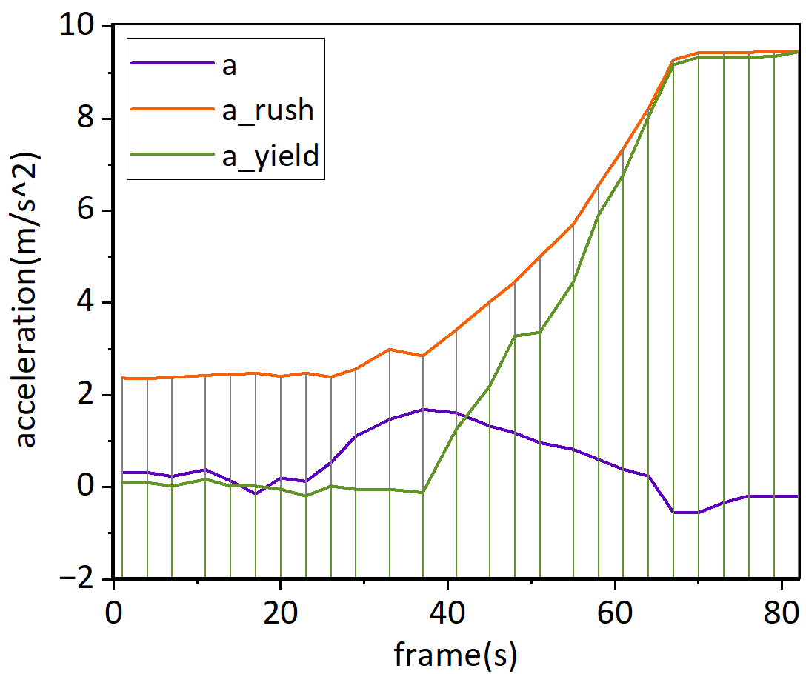
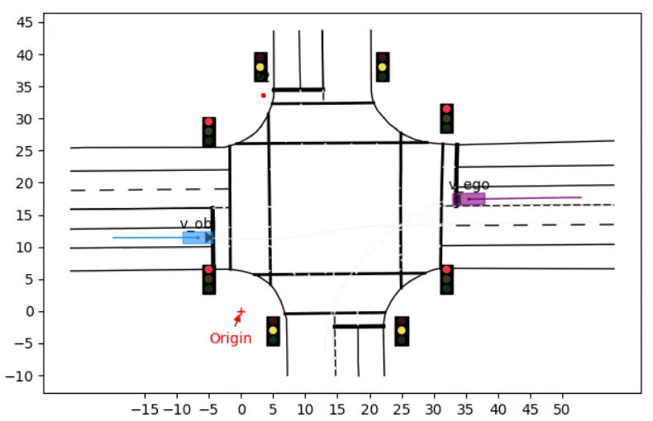
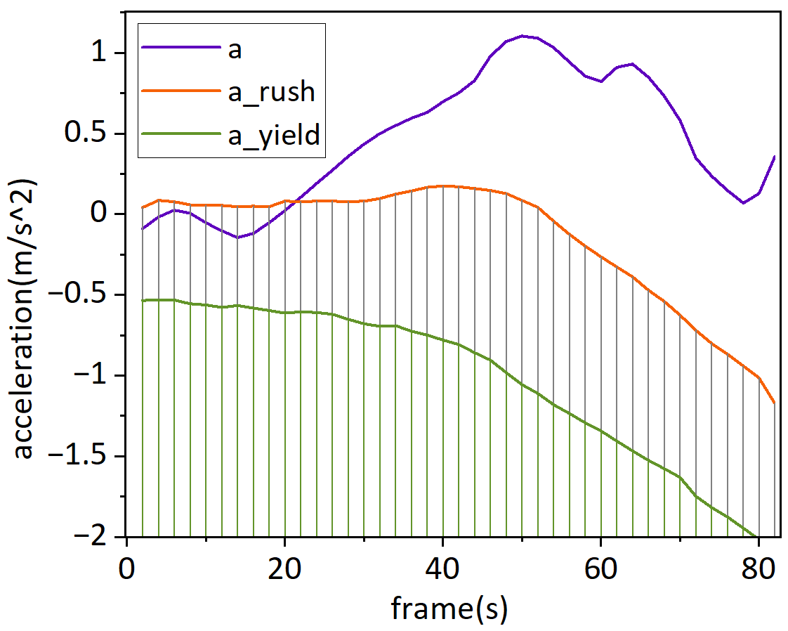




研究内容与方法
通行规则判断和场景提取——期望加速度阈值判别
期望加速度：交互双方在到达冲突点前，以最大加速度减速或加速，恰好确保安全通过的加速度阈值。
根据交互初态，交互双方抢行、让行的期望加速度阈值判断通行规则：
加速度大于抢行加速度$\text{阈值}$——抢行区间（$a>a_{rush}$）
加速度处于抢行与让行加速度之间——不明确状态（$a_{rush}>a>a_{yield}$)
加速度小于让行加速度阈值——让行区间$\text{（}a> a_{yield}\text{)}$
抢行区间
抢行区间
不明确状态
不明确状态
让行区间
让行区间
直行车$v_{obj}$加速度与期望加速度阈值关系
交互开始时刻，$v_{ego}$和$v_{obj}$的通行规则不明确，$v_{ego}$抢行通过；
左转车$v_{ego}$加速度与期望加速度阈值关系
Notes:
这里的期望加速度，参考了合作加速度概念，指的是
根据交互初态，交互双方抢行、让行的期望加速度阈值判断通行规则：
还是以前面提取的典型片段为例，我们可以看到左转车最开始的通行规则是不明确的，但是通过试探行为最终获得了通行权
所以提取交互初态为不明确状态的交互片段作为试探行为的应用场景

